Slide 1
স্বাগতম

Slide 2
মোঃ কামরুল হাসান
সহকারি শিক্ষক
বনগ্রাম ইসলামিয়া দাখিল মাদ্রাসা
মুকসুদপুর, গোপালগঞ্জ।
স্থানঃ টি টি সি (ফরিদপুর)
ব্যাচ নংঃ- ২৪
রোল নংঃ- ৭১৩
Gmail: crazykamrulhasan@gmail.com

Slide 3
এসো আমরা সবাই মিলে একটা ভিডিও দেখি

Slide 4
পাঠ পরিচিতি
শ্রেনী – ৬ ষ্ঠ
বিষয়- গণিত
আজকের পাঠঃ তথ্য ও উপাত্ত
অধ্যায়- ৮ম

Slide 5
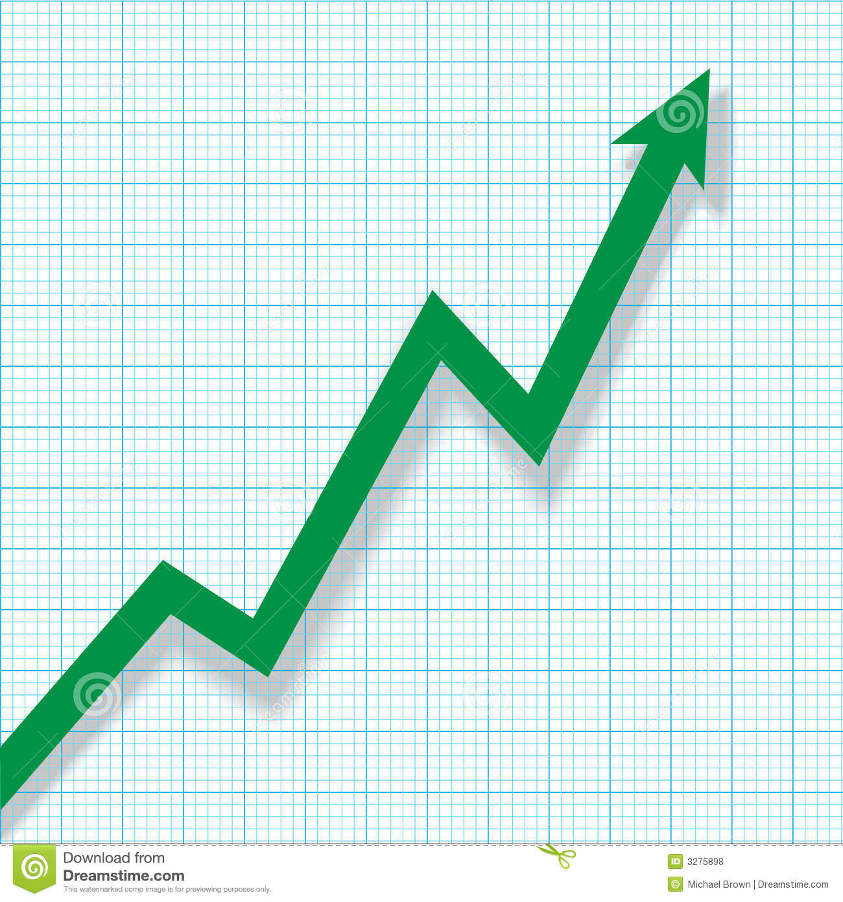
নিচের ছবিটি লক্ষ কর
লেখ চিত্র

Slide 6
সকাল ছয়টা থেকে সন্ধ্যা ছয়টা পর্যন্ত প্রতি দুই ঘন্টা অন্তর বাতাসের গতিবেগ ছিল ঘন্টায়ঃ ৬০,৮০,১২০,১৬০,১৪০,১০০,৪০ কিঃমিঃ। প্রদত্ত উপাত্তের গ্রাফ আঁক।
y
y
১৮০
১৮০
১৬০
১৬০
১৪০
১৪০
১২০
১২০
১০০
১০০
৮০
৮০
৬০
গতিবেগ
৬০
৪০
৪০
২০
২০
সময়
৬
৬
১০
১০
১৪
১৪
১৬
১৬
১৮
৮
১৮
৮
১২
o
১২
x
x

Slide 7
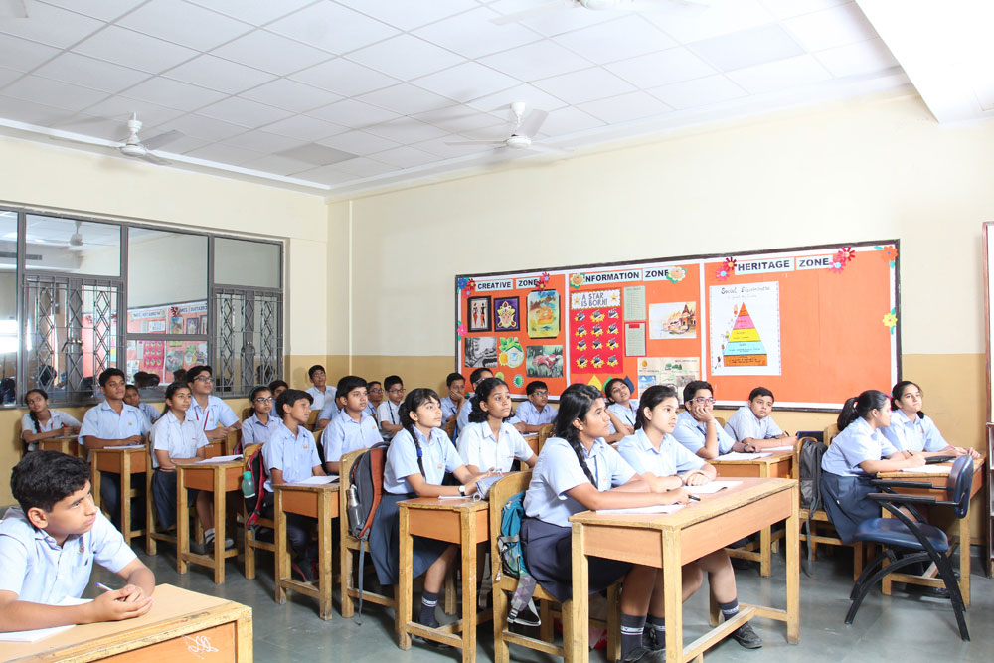
কোনো বিদ্যালয়ের ক্লাসের ৬ ষ্ঠ শ্রেণীর ২০ জন ছাত্রের গণিত বিষয়ে প্রাপ্ত নম্বর নিচে দেওয়া হলো
৭৫,৬০,৭১,৬০,৮০,৭৮,৯০,৭৫,৮০,৯২,৮০,৯০,৯৫,৯০,৮৫,৯০,৭৮,৭৫,৯০,৮৫।

Slide 8
আজকের পাঠ
তথ্য ও উপাত্ত

Slide 9
শিখনফল
এই পাঠ শেষে শিক্ষীর্থীরা-
১। তথ্য ও উপাত্ত কি বলতে পারবে।
২। শ্রেণী ব্যবধান না করে অবিন্যাস্ত উপাত্তের গড় মধ্যক ও প্রচুরক নির্নয় করতে পারবে।
৩। রেখাচিত্র অঙ্কন করতে পারবে।

Slide 10
কোনো বিদ্যালয়ের ৬ ষ্ঠ শ্রেণীতে অধ্যায়রত ২০ জন শিক্ষার্থী ওজন (কেজিতে) নিম্নরুপঃ
৫০,৪০, ৪৫, ৪৭, ৪৩, ৪৬, ৫৭, ৫৪, ৫৮, ৫৩, ৪৪, ৪৯, ৪৮, ৪২, ৫১, ৫৫, ৪১, ৫৬, ৫২,৫৯।
কোনো বিদ্যালয়ের ৬ ষ্ঠ শ্রেণীতে অধ্যায়রত ২০ জন শিক্ষার্থী ওজন (কেজিতে) নিম্নরুপঃ
৪০, ৪১, ৪২, ৪৩, ৪৪, ৪৫, ৪৬, ৪৭, ৪৮, ৪৯, ৫০,৫১, ৫২, ৫৩, ৫৪, ৫৫, ৫৬, ৫৭, ৫৮, ৫৯
বিন্যাস্ত উপাত্ত
অবিন্যাস্ত উপাত্ত

Slide 11
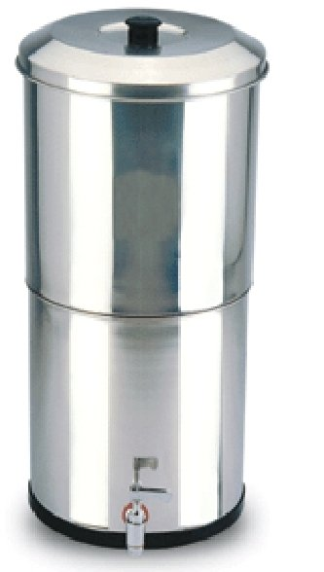
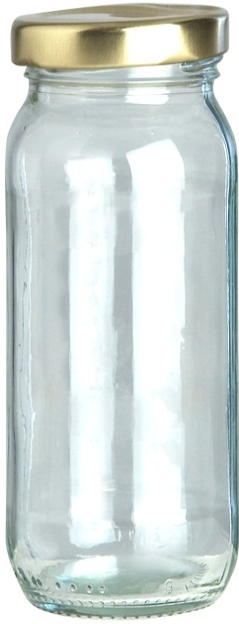
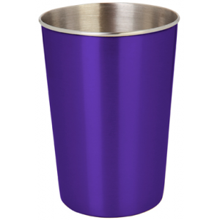
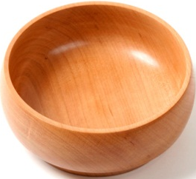
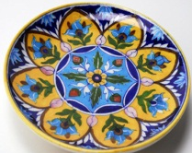
তোমরা কি বলতে পারবে নিচের কোনটি মধ্যক ?
মধ্যক
১
২
৩
৪
৫
৬
৭
মধ্যক হলো সংগৃহীত উপাত্তের মধ্যম মান

Slide 12
একক কাজ
১। উপাত্ত কাকে বলে ?
2। কত প্রকার কিকি ?
3। বিন্যস্ত উপাত্ত বলতে কি বুঝ ?

Slide 13
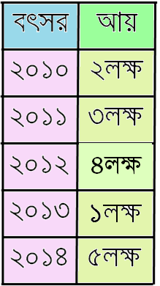
একটি কোম্পানির ৫ বছরের আয় ছকে দেয়া হল। প্রদত্ত
উপাত্ত দ্বারা রেখাচিত্র অংকন কর।

Slide 14
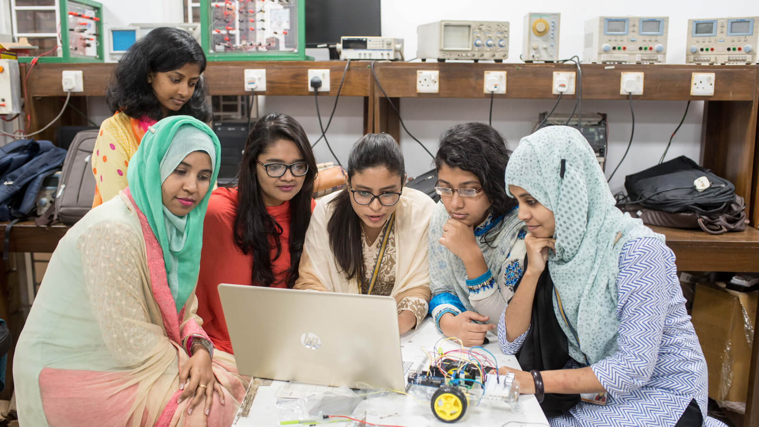
দলিও কাজ
বাংলাদেশ ক্রিকেট দলের প্রথম ১০ ওভারের রানের তালিকা দেয়া হলঃ
১ম | ২য় | ৩য় | ৪র্থ | ৫ম | ৬ষ্ঠ | ৭ম | ৮ম | ৯ম | ১০ম
৮ | ৬ | ৫ | ৭ | ১৩ | ৯ | ১১ | ১৪ | ১০ | ৯
প্রদত্ত উপাত্তসমূহের রেখাচিত্র আঁক

Slide 15
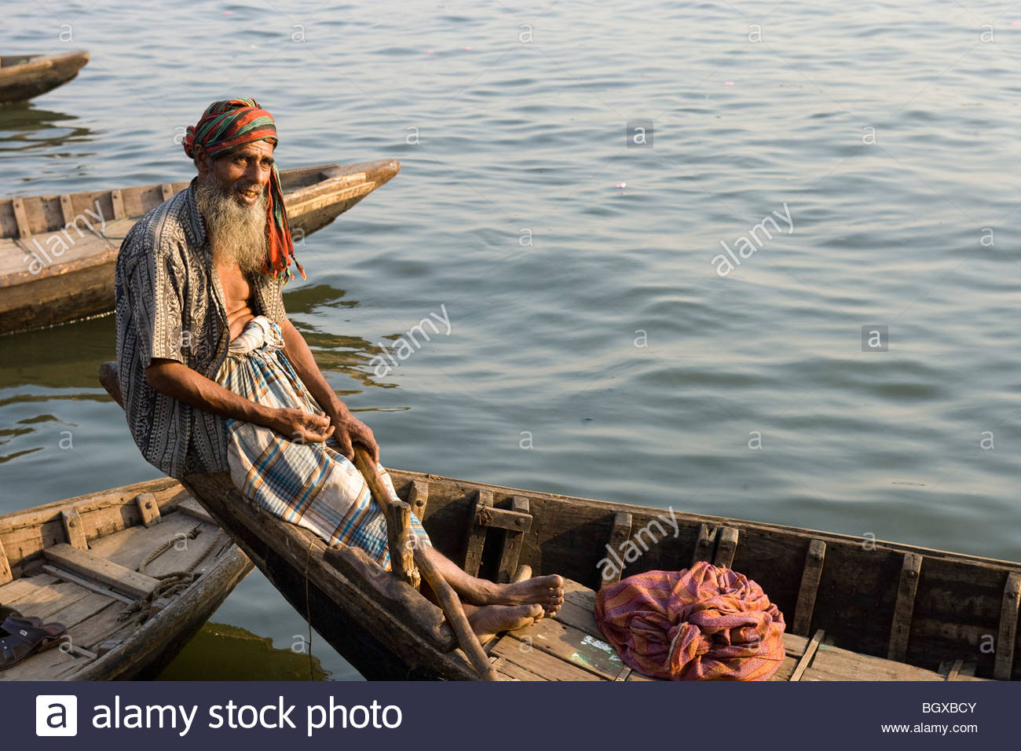
মূল্যায়ন
ঐ সপ্তাহের সর্বোচ্ছ আয় কত?
সর্বোচ্ছ ও সর্ব নিম্ন আয়ের পার্থক্য কত?
প্রদত্ত উপাত্তসমূহের রেখাচিত্র আঁক
একজন নৌকার মাঝির শনিবার থেকে বৃহস্পতিবার পর্যন্ত আয়ের তালিকা টাকায় দেয়া হলঃ
শনি | রবি | সোম | মঙ্গল | বুধ | বৃহঃপতি
১০০ | ১৫০ | ৩০০ | ২০০ | ৪০০ | ২৫০

Slide 16
বাড়ীর কাজ
নিচে ৫০টি দোকানের মাসিক বিক্রয়ের পরিমান দেওয়া হলো।
১৩২, ১৪০, ১৩০, ১৪০, ১৫০, ১৩৩, ১৪৯, ১৪১, ১৩৮, ১৬২, ১৫৮, ১৬২, ১৪০, ১৫০, ১৪৪, ১৩৬, ১৪৭, ১৪৬, ১৫০, ১৪৩, ১৪৮, ১৫০, ১৬০, ১৪০, ১৪৬, ১৫৯, ১৪৩, ১৪৫, ১৫২, ১৫৭, ১৫৯, ১৩২, ১৬১, ১৪৮, ১৪৬, ১৪২, ১৫৭, ১৫০, ১৭৮, ১৪১, ১৪৯, ১৫১, ১৪৬, ১৪৭, ১৪৪, ১৫৩, ১৩৭, ১৫৪, ১৫২, ১৪৮।
ক। উপাত্ত কী?
খ। উপাত্তগুলোকে ক্রম অনুসারে সাজাও।
গ। উপাত্তগুলোর গণসংখ্যা সারণি তৈরী কর।

Slide 17
ধন্যবাদ

